Slide 1


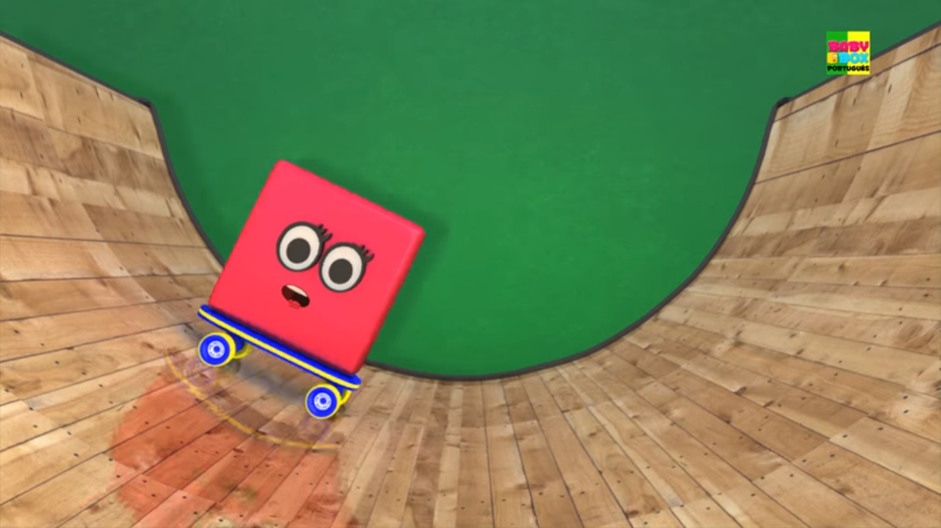
IMPACTOS DO ESTRESSE OXIDATIVO NO DESENVOLVIMENTO DE DOENÇAS DEGENERATIVAS ¹CARDOSO, Ana Paula dos Santos; ²SILVA, Paulo Roberto Lima da. ¹Ciências Biológicas Graduate Course - Centro Universitário das Faculdades Integradas de Ourinhos - Unifio/FEMM – Ourinhos, SP, Brazil. ²Medical Postgraduate Program – MCG – Medical College of Georgia – Georgia University – Athens, GA, USA.
Pode utilizar a cor que desejar no fundo do Banner, podendo inclusive utilizar figuras na forma de marca d’água... Apagar isto
I CISI - CONGRESSO INTERNACIONAL DE SABERES E INOVAÇÃO
Colocar aqui o logotipo do Evento – Apagar esta mensagem
Colocar o logotipo de seu curso apagar isto
INTRODUÇÃO
O estresse oxidativo é um processo biológico caracterizado pelo desequilíbrio entre a produção de espécies reativas de oxigênio (EROs) e a capacidade antioxidante das células. Esse desequilíbrio resulta em danos oxidativos a lipídios, proteínas e ácidos nucleicos, comprometendo a homeostase celular e favorecendo a degeneração tecidual. Nos últimos anos, tem crescido o interesse científico sobre o papel central do estresse oxidativo no desenvolvimento e progressão de diversas patologias crônicas, em especial as doenças neurodegenerativas. (Rosa, 2003).
As doenças neurodegenerativas, como Alzheimer, Parkinson e esclerose lateral amiotrófica (ELA), compartilham mecanismos comuns de disfunção celular que culminam na perda progressiva de neurônios. Entre esses mecanismos, o estresse oxidativo surge como um dos principais fatores desencadeadores e agravantes, atuando de forma integrada a processos como disfunção mitocondrial, inflamação crônica e falhas nos sistemas antioxidantes endógenos. (Stobäus, 2006). Segundo Glat et al. (2008) “[...] compreender a relação entre o estresse oxidativo e a degeneração neuronal é fundamental para o desenvolvimento de novas abordagens terapêuticas. ”.
Segundo Fernandes et al. (2007), “[...] Evidências científicas indicam que a produção excessiva de EROs está associada à ativação de microglia e ao aumento de processos inflamatórios no sistema nervoso central.
O trabalho foi desenvolvido com o objetivo conhecer os pensamentos de diversos autores a respeito do tema supracitado, também para conhecer o papel do professor e o preparo da Escola Estadual Professor Milton Benner na cidade de Wenceslau Braz- Pr nessa inclusão escolar.
Assim, o objetivo deste trabalho, concentra em verificar que é um Template é um Template é um Template é um Template é um Template é um Template é um Template é um Template é um Template é um Template é um Template é um Template é um Template é um Template é um Template,
Este último parágrafo deve ser escrito o objetivo geral
RESULTADOS
(se for trabalho de Revisão de Literatura, DESENVOLVIMENTO)
Escreva aqui os Resultados de seu trabalho, podendo ser demonstrado Figuras, Gráficos; Tabelas; Quadros;fotos, etc...
Isto é um Template, é um Template é um Template é um Template é um Template é um Template é um Template é um Template é um Template é um Template é um Template é um Template é um Template é um Template é um Template é um Template.
Isto é um Template, é um Template é um Template é um Template é um Template é um Template é um Template é um Template é um Template é um Template é um Template é um Template é um Template é um Template é um Template é um Template, conforme pode ser verificado na Figura 1.
Enfim, conforme pode ser observado na Figura 1, isto é um Template, é um Template é um Template é um Template é um Template é um Template é um Template é um Template é um Template é um Template é um Template é um Template é um Template é um Template é um Template é um Template, conforme pode ser verificado na Figura 1.
Escreva aqui os Resultados de seu trabalho, podendo ser demonstrado Figuras, Gráficos; Tabelas; Quadros;fotos, etc...
Figura 1. Quadrado Tridimensional sobre uma pista de madeira, preparada para de Prática de Skate
Fonte: FERNANDES (2014) – Disponível em https://www.you tube.com/watch?v=DYryLoMFUKg
METODOLOGIA
Escreva aqui seu material e Métodos, Isto é um Template, é um Template é um Template é um Template é um Template é um Template é um Template é um Template é um Template é um Template é um Template é um Template é um Template é um Template é um Template é um Template,
Isto é um Template, é um Template é um Template é um Template é um Template é um Template é um Template é um Template é um Template é um Template é um Template é um Template é um Template é um Template é um Template é um Template,
Isto é um Template, é um Template é um Template é um Template é um Template é um Template é um Template é um Template é um Template é um Template é um Template é um Template é um Template é um Template é um Template é um Template,
Isto é um Template, é um Template é um Template é um Template é um Template é um Template é um Template é um Template é um Template é um Template é um Template é um Template é um Template é um Template é um Template é um Template,
Isto é um Template, é um Template é um Template é um Template é um Template é um Template é um Template é um Template é um Template é um Template é um Template é um Template é um Template é um Template é um Template é um Template,
Isto é um Template, é um Template é um Template é um Template é um Template é um Template é um Template é um Template é um Template é um Template é um Template é um Template é um Template é um Template é um Template é um Template,
Isto é um Template, é um Template é um Template é um Template é um Template é um Template é um Template é um Template é um Template é um Template é um Template é um Template é um Template é um Template é um Template é um Template.
Isto é um Template, é um Template é um Template é um Template é um Template é um Template é um Template é um Template é um Template é um Template .
CONCLUSÃO
(se for trabalho de Revisão de Literatura, CONSIDERAÇÕES FINAIS)
Escreva aqui as conclusões as quais chegou, respondendo aos objetivos que colocou no último parágrafo que escreveu na INTRODUÇÃO ... Não mais que 3 linhas a 10 linhas (no máximo).
Escreva aqui as conclusões as quais chegou, respondendo aos objetivos que colocou no último parágrafo que escreveu na INTRODUÇÃO ... Não mais que 3 linhas a 10 linhas (no máximo)
REFERÊNCIAS BIBLIOGRÁFICAS
FERNANDES, Antonio Carlos; RAMOS, Alice Conceição Rosa; CASALIS, Maria Eugenia Pebe; HEBE, Sizínio Kanaan. Medicina e Reabilitação: Princípios e Prática. São Paulo: Artes Médicas, 2007.
GLAT, Rosana; FONTES, Rejane de Souza; PLETSCH, Márcia Denise. Uma breve reflexão sobre o papel da Educação Especial frente ao processo de inclusão de pessoas com necessidades educacionais especiais em rede regular de ensino. Disponível em http://www.eduinclusivapesq-uerj.pro.br/livros artigos/pdf /unigranrio.pdf, acesso em 27/04/2008, 13H:43min.
ROSA, Suely Pereira da Silva. Fundamentos Teóricos e Metodológicos da Inclusão. Curitiba: IESDE Brasil S. A., 2003.
STOBÄUS, C. D.; MOSQUERA, J.J.M. Educação Especial: em direção à Educação Inclusiva. 3 ed. Porto Alegre: Edipucrs, 2006.

